Slide 1
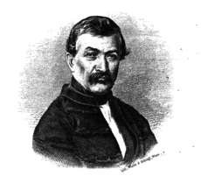
Samo Chalúpka
27.2.1812 – 19.5.1883

Slide 2
Životopis
Narodil sa v rodine evanjelického farára Adama Chalupku a Anny Fruniovej.
Vzdelanie získaval u otca, neskôr navštevoval gymnázium v Gemeri a od roku 1822 študoval na lýceu v Kežmarku.
A v roku 1827 na bratislavskom lýceu filozofiu a teológiu, kde v 1829 patril k iniciátorom vzniku Spoločnosti českoslovanskej

Slide 3
Od mladosti sa angažoval v slovenskom národnom hnutí; 1837 člen tajného mladoslov. spolku Vzájomnosť, 1844 štúrovského spolku Tatrín, 1861 spolutvorca Memoranda národa slovenského a 1863 spoluzakladateľ Matice slovenskej.

Slide 4
Jeho básnická dikcia zásadne ovplyvnila ďalšie smerovanie slovenskej poézie na báze ľudovej piesne, balady a historickej epiky, ale aj v oblasti používania literárneho jazyka, ako jeden z prvých tvoril v stredoslovenčine.

Slide 5
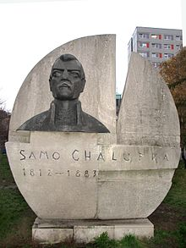
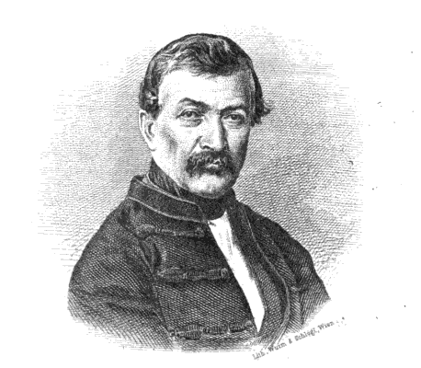


Slide 6
Samko Chalúpka - Sen
Keď som pásol na poľani, pozaspal som o svitaní; slnko horou zasvietilo, milý môj sen rozplašilo. Keby vedel, kde to leží, kam to tá noc ráno beží: letel by ta ako strela, vrátiť by sa mi musela. Zdalo sa mi vo sne, zdalo: dievča moje ma čakalo, čakalo ma s pekným pierkom na záhrade pod večierkom.
Rým – AABB
Personifikácia
Prirovnanie

Slide 7
Ďakujem za pozornosť

